Slide 1










Music
Spotify PlayList
오디오 피처를 활용한 Spotify 인기 곡 예측 모델
데이터 마이닝 기말 프로젝트 발표
20203251 정현우
20213251 조하영
20245192 심민기
20223221 김혜원

Slide 2




목차
01
주제 소개 및 배경
03
데이터 분석 및 모델링
02
데이터 소개
04
기대효과 및 활용방안

Slide 3

주제 소개
본 프로젝트는 곡의 오디오 피처
(예: danceability, energy, valence 등)를 기반으로 인기 여부를 예측하는 모델을 개발
곡의 오디오 특성만으로 인기 여부를 예측하는
머신러닝 기반 분류 모델을 구축

Slide 4
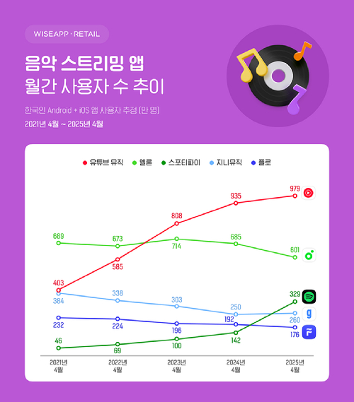
주제 배경
음악 스트리밍 앱 시장에서 스포티파이 이용자가 크게 늘어남
스포티파이의 경우 2024년 4월 월간 사용자 기준 5위에 불과했으나 1년 사이 3위로 급속한 성장세
사진출처 =와이즈앱·리테일]

Slide 5
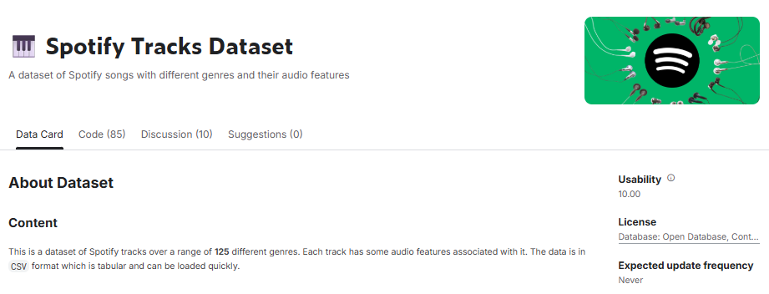
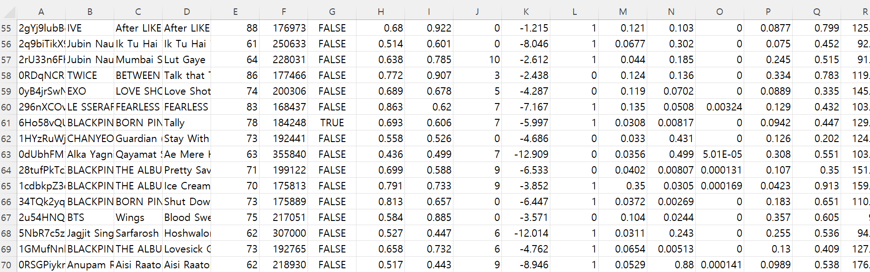
데이터 소개
113,637개의 데이터곡 정보 중,
총 995개의 K-POP 만을 활용
Kaggle에서 공개된 Spotify Tracks Dataset 사용
오디오 피처: danceability, energy, valence, acousticness, tempo, liveness, instrumentalness, speechiness, loudness 등을 보유하고 있으며, 타겟 변수는 "popularity" 사용 예정

Slide 6


[역할분담]
EDA, 데이터 전처리: 조하영, 심민기
모델링, 성능평가: 정현우, 김혜원
데이터 분석 및 모델링
1. EDA (Exploratory Data Analysis)
3. 모델링
Random Forest
Logistic Regression
XGBoost
SVM
변수별 분포 시각화를 통해 경향 파악
타겟 변수(popularity)의 분포 분석
이상값 및 결측값 탐색
2. 데이터 전처리
4. 성능 평가
결측값 처리: 필요 시 제거 또는 대체
범주형 변수 처리 및 불필요한 변수 제거
스케일링: 표준화(StandardScaler) 적용
타겟 변수 이진화
Accuracy: 전체 예측의 정확도
Precision: 예측된 인기곡 중 실제 인기곡의 비율
Recall: 실제 인기곡 중 맞춘 비율 (재현율)
F1-score: 정밀도와 재현율의 균형을 나타내는 지표

Slide 7
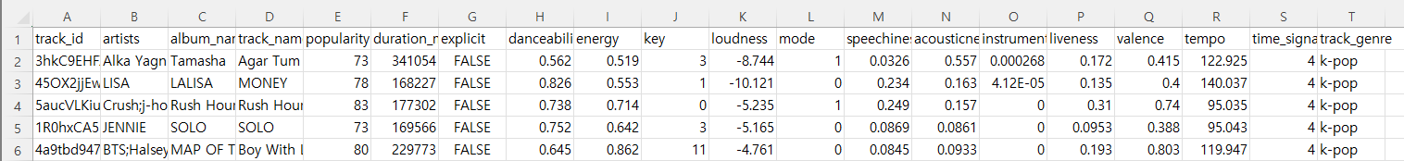
EDA
Before
필요 없는 컬럼은 제거
"track_id", "artists", "album_name", "track_name", "track_genre","instrumentalness"
After

Slide 8
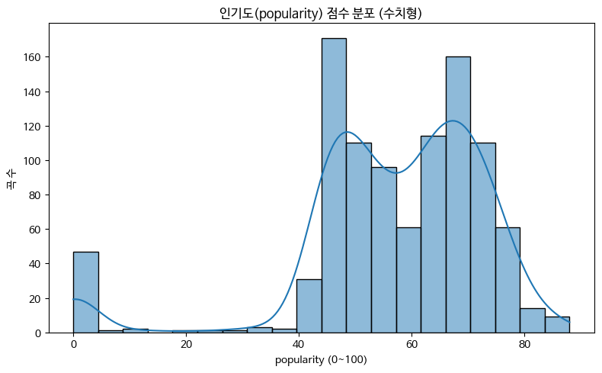
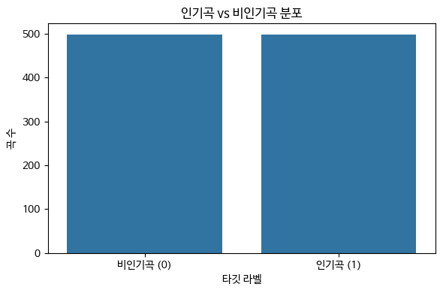
타겟변수 분포 확인 및 이진분류
인기도 점수 분포 시각화
타겟 클래스 비율 시각화
인기도(popularity) 점수 분포를 시각화해 기준값 설정
60점 이상을 인기곡(1), 미만은 비인기곡(0)으로 이진 분류
클래스 비율을 확인해 데이터 불균형 여부 점검

Slide 9
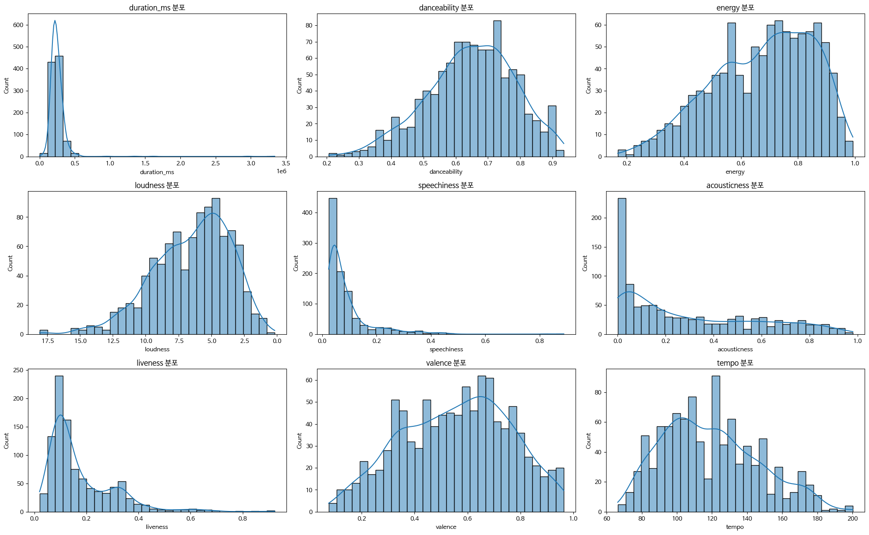
popularity, target, key, mode, time_signature는 제외하고
나머지 연속형 숫자 데이터만 골라서 분석 대상으로 선택
수치형 변수 분포 확인

Slide 10
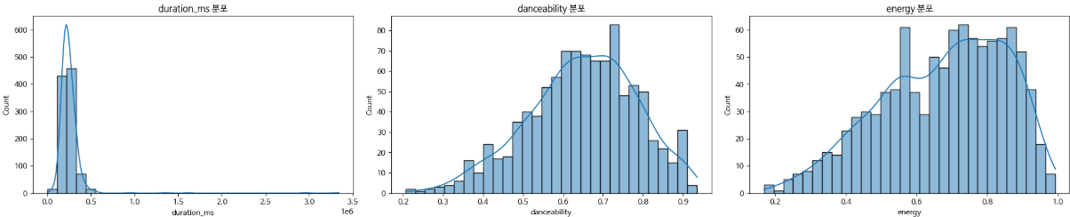
수치형 변수 분포 확인
duration_ms (곡 길이)
대부분 3~4분 사이에 몰려 있음
오른쪽으로 꼬리가 긴 비대칭 분포 (우측 꼬리)
일부 긴 곡은 이상치일 수 있음
danceability (댄스 친화도)
약간 왼쪽 치우친 정규분포형태
0.6~0.8 구간이 가장 많음
대부분 곡이 춤추기 꽤 좋은 편
energy
0.6~0.9 사이에 몰려 있음, 높은 에너지의 곡이 많음
오른쪽 꼬리 있음 → 에너지 낮은 곡도 소수 존재

Slide 11
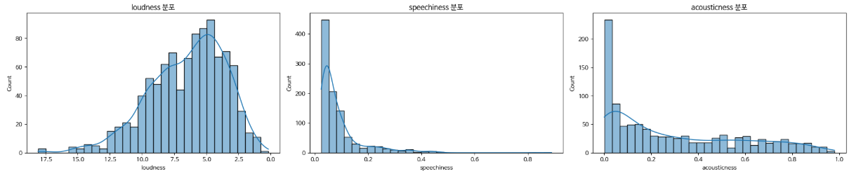
수치형 변수 분포 확인
loudness (음량)
대부분 -6 ~ -3 dB 사이에 분포
전반적으로 일정한 범위에서 정규분포 형태
speechiness (말하듯이 부르는 정도)
0.0~0.1에 매우 집중됨
대부분 랩/말하는 트랙 아님
→ 아주 적은 곡만 speech 요소가 강함 (ex. 랩)
acousticness (어쿠스틱한 정도)
0.0 근처에 편중됨
전반적으로 전자음 기반의 곡이 많음

Slide 12
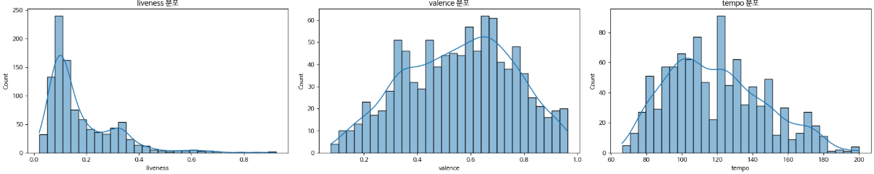
분포 확인 결과 :
대부분 곡은 춤추기 좋고 밝으며, 스튜디오 기반 전자음악 중심임
수치형 변수 분포 확인
liveness (라이브 느낌)
대부분 0.1 이하 → 스튜디오 녹음이 많음
현장감 있는 곡은 드물어 보임
valence (감정의 밝기)
0.4~0.8 구간에 고르게 분포
슬픈 곡보다는 긍정적/밝은 느낌의 곡이 많은 편
tempo (템포, BPM)
100~140 BPM에 밀집
→ 댄스/팝 등 일반적인 곡 속도
60 이하 또는 180 이상은 거의 없음
(느린 발라드나 빠른 EDM은 소수)

Slide 13
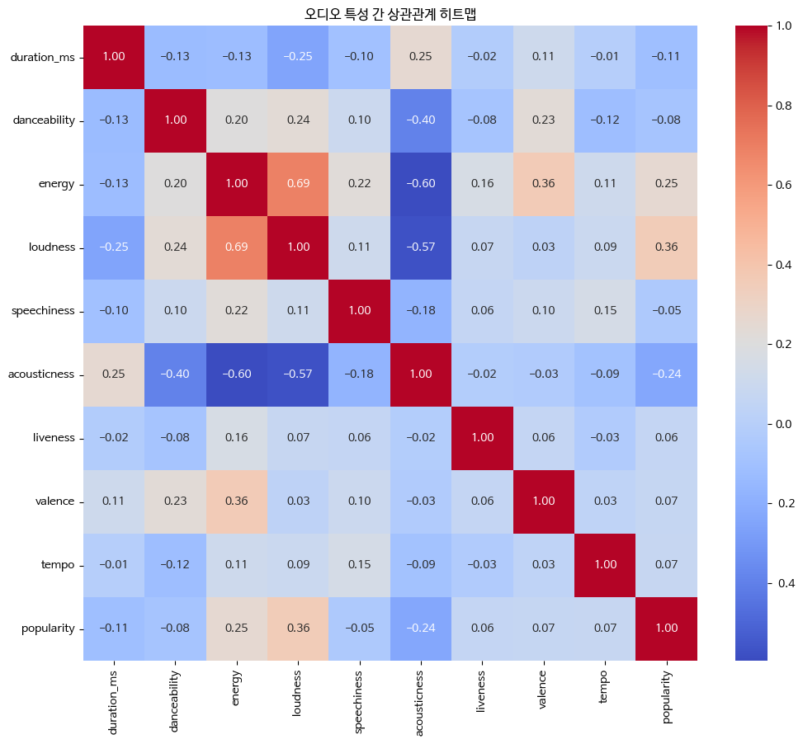
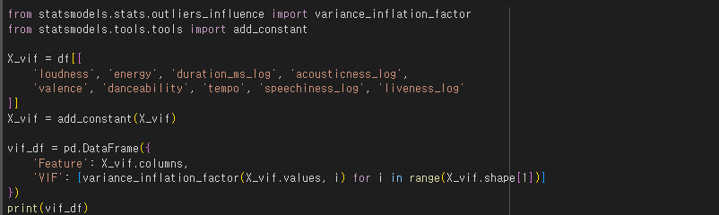
변수들 간의 상관관계
변수들 간 상관관계에서 다중공선성 여부 확인
-> 이를 수치로 판단하기 위해 VIF (분산 팽창 지수) 구하기
energy ↔ loudness: 0.69 (강한 양의 상관관계)
→ 에너지 높은 곡일수록 소리도 크다
acousticness ↔ energy: -0.60, ↔ loudness: -0.57
→ 어쿠스틱한 곡은 조용하고 에너지도 낮다
danceability와 다른 변수들과는 약한 상관 정도만 존재

Slide 14
변수들 간의 상관관계
Feature | VIF
loudness | 2.398829
energy | 3.153107
duration_ms_log | 1.090778
acousticness_log | 2.030790
valence | 1.427276
danceability | 1.368464
tempo | 1.074429
speechiness_log | 1.110396
liveness_log | 1.050951
모든 피처의 VIF 값이 5 미만으로, 다중공선성의 문제 없이 안정적인 예측 변수 구성이 가능함을 확인

Slide 15
데이터 전처리 순서
로그변환 → 이상치 확인 → 스케일링
비대칭적인 분포(오른쪽으로 긴 꼬리, 치우친 데이터)를 완화
=> 정규 분포에 가깝게 만들어서 모델이 더 잘 학습하게 함
Ex. speechiness, acousticness 같은 값들은 0 근처에 몰려 있고 일부 값만 큼
→ 그대로 두면 스케일이 너무 커져서 모델이 오해 가능

Slide 16
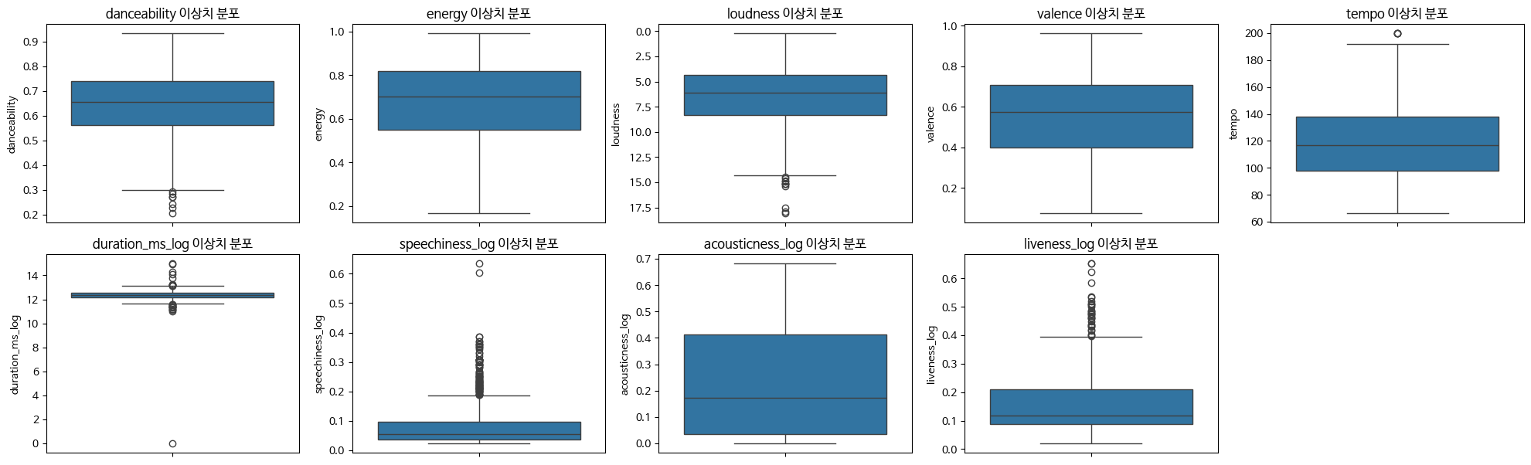
데이터 전처리 순서
로그변환 → 이상치 확인 → 스케일링
대부분 변수에서 소수의 이상치가 존재하며, 특히 speechiness, tempo, liveness에서 많이 발견됨

Slide 17
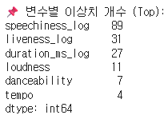
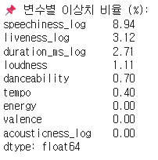
데이터 전처리 순서
로그변환 → 이상치 확인 → 스케일링
speechiness_log: 89개 → 가장 이상치 많음
→ 랩/말하기 요소가 많은 곡이 일부 극단적으로 치우쳐 있음
하지만 실제 음악 데이터에서는 자연스럽게 나올 수 있는 값들일 수 있기 때문에 제거하지 않을 것

Slide 18
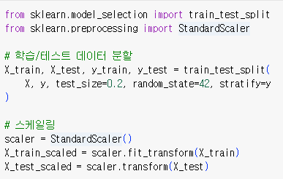
데이터 전처리 순서
로그변환 → 이상치 확인 → 스케일링
평균 0, 표준편차 1로 만들 스케일러 객체 생성

Slide 19
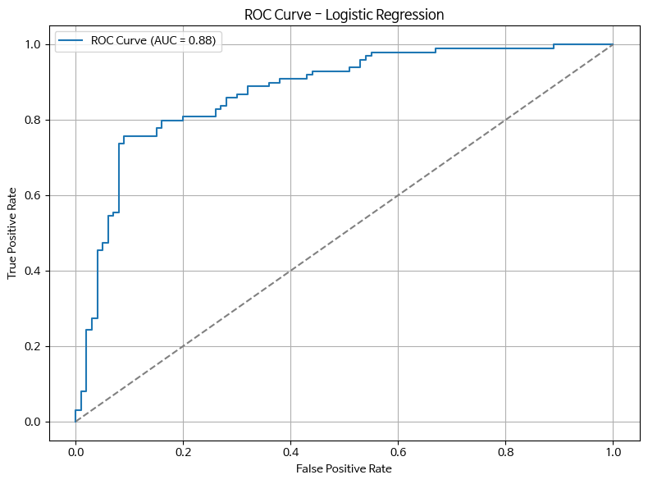
모델링
1. 로지스틱 회귀(Logistic Regression)
ROC 곡선은 참 양성 비율과 거짓 양성 비율의 관계를 나타내며 AUC 값은 모델이 양성과 음성을 얼마나 잘 구분하는지를 평가
AUC = 0.88 → 매우 우수한 분류 성능
즉, 모델이 88% 확률로 정답과 오답을 구분
AUC (Area Under Curve)
ROC 곡선 아래 면적
1.0에 가까울수록 모델 성능이 좋다

Slide 20
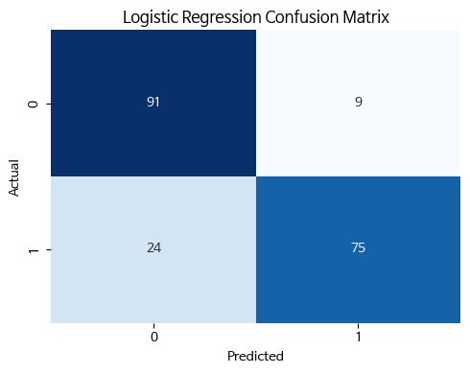
모델링
1. 로지스틱 회귀(Logistic Regression)
클래스 | 정밀도 (Precision) | 재현율 (Recall) | F1 점수 (F1-score) | 샘플 수 (Support)
비인기곡 (0) | 0.79 | 0.91 | 0.85 | 100
인기곡 (1) | 0.89 | 0.76 | 0.82 | 99
정확도 (Accuracy) |  |  | 0.83 | 199
Macro 평균 | 0.84 | 0.83 | 0.83 | 199
가중 평균 | 0.84 | 0.83 | 0.83 | 199
전체 정확도는 83%로 비교적 우수한 성능
비인기곡은 재현율이 높고, 인기곡은 정밀도가 높아 각기 다른 장점이 존재함
비인기곡(0): F1 = 0.83, 인기곡(1): F1 = 0.85 → 두 클래스 모두 균형 잡힌 예측 성능을 보임

Slide 21
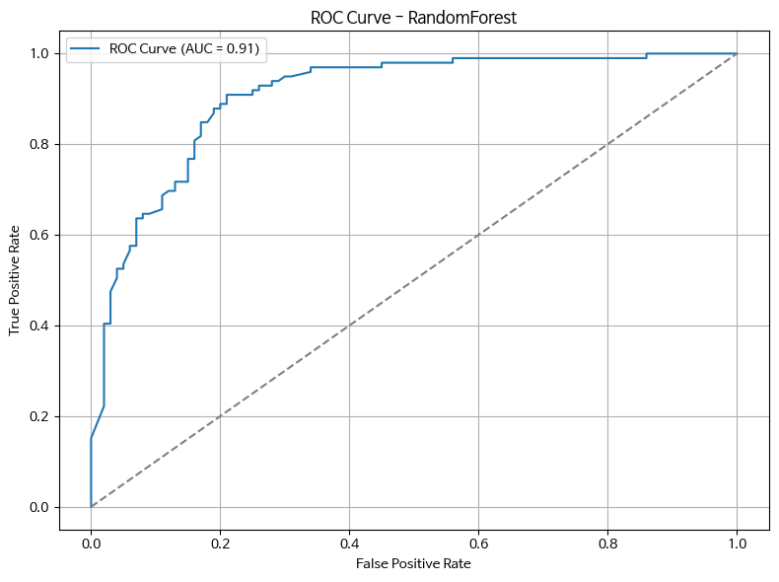
모델링
2. 랜덤 포레스트(Random Forest)
AUC = 0.91로 매우 높은 성능을 시각적으로 표현
91%의 확률로 긍정/부정을 잘 구분
로지스틱 회귀(AUC=0.88)보다 성능 우위
AUC(곡선 아래 면적) 계산
→ 모델의 분류 성능 종합 점수

Slide 22
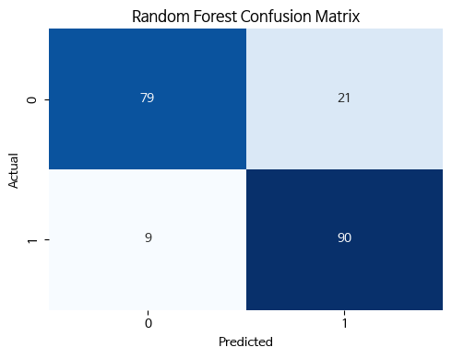
모델링
2. 랜덤 포레스트(Random Forest)
클래스 | 정밀도(Precision) | 재현율(Recall) | F1 점수(F1-score) | 샘플 수(Support)
비인기곡 (0) | 0.90 | 0.79 | 0.84 | 100
인기곡 (1) | 0.81 | 0.91 | 0.86 | 99
정확도 (Accuracy) |  |  | 0.85 | 199
Macro 평균 | 0.85 | 0.85 | 0.85 | 199
가중 평균 | 0.85 | 0.85 | 0.85 | 199
전체 정확도는 85%로 우수한 분류 성능 나타냄
비인기곡(0)은 정밀도 높고, 인기곡(1)은 재현율이 높아 서로 다른 장점 존재
F1-score 기준으로 두 클래스 모두 0.84~0.86 수준의 균형 잡힌 성능을 보임

Slide 23
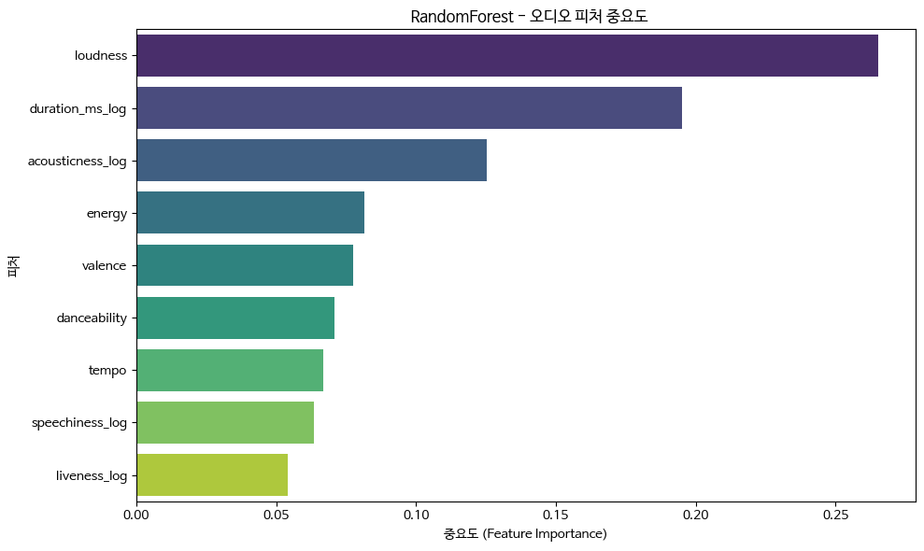
2. 랜덤 포레스트(Random Forest)
오디오 특성 중 중요도 높은 변수는 무엇일까?
모델링
곡의 크기(loudness), 길이(duration), 어쿠스틱 정도가 인기곡 여부를 가장 잘 설명
음량이 크고, 재생 시간이 길며, 어쿠스틱 성향이 적을수록 인기곡일 가능성이 높음
→ 청취자들이 크고 짧지 않고, 디지털보단 어쿠스틱이 적은 곡을 더 선호할 수도 있다는 해석 가능

Slide 24
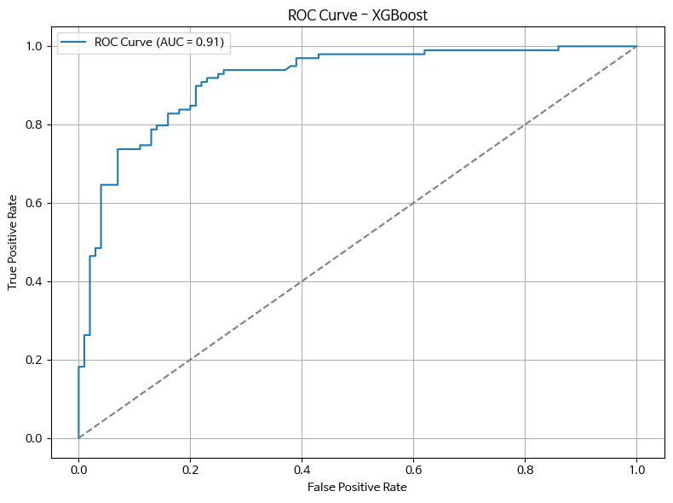
모델링
3. XGBOOST
XGBoost는 복잡한 변수 간 관계를 잘 학습하며, 과적합을 방지하는 데 강한 특징을 가짐
AUC = 0.91을 기록하며 높은 분류 성능을 보임
다른 모델(RandomForest, Logistic)과 비교해도 경쟁력 있는 성능

Slide 25
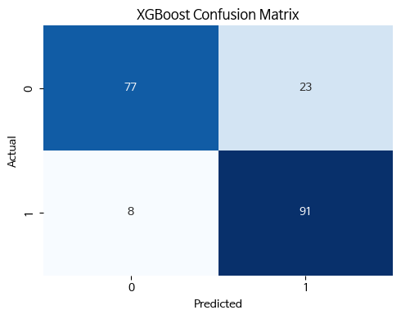
모델링
3. XGBOOST
클래스 | 정밀도(Precision) | 재현율(Recall) | F1 점수(F1-score) | 샘플 수(Support)
비인기곡 (0) | 0.91 | 0.77 | 0.83 | 100
인기곡 (1) | 0.80 | 0.92 | 0.85 | 99
정확도 (Accuracy) |  |  | 0.84 | 199
Macro 평균 | 0.85 | 0.84 | 0.84 | 199
가중 평균 | 0.85 | 0.84 | 0.84 | 199
전체 정확도는 84%로 높은 분류 성능을 보임
비인기곡(0)은 정밀도(0.91)가 높아 예측의 신뢰도가 높고
인기곡(1)은 재현율(0.92)이 높아 놓치는 경우가 적음
F1 점수가 두 클래스 모두 0.83~0.85로 고르게 우수함

Slide 26
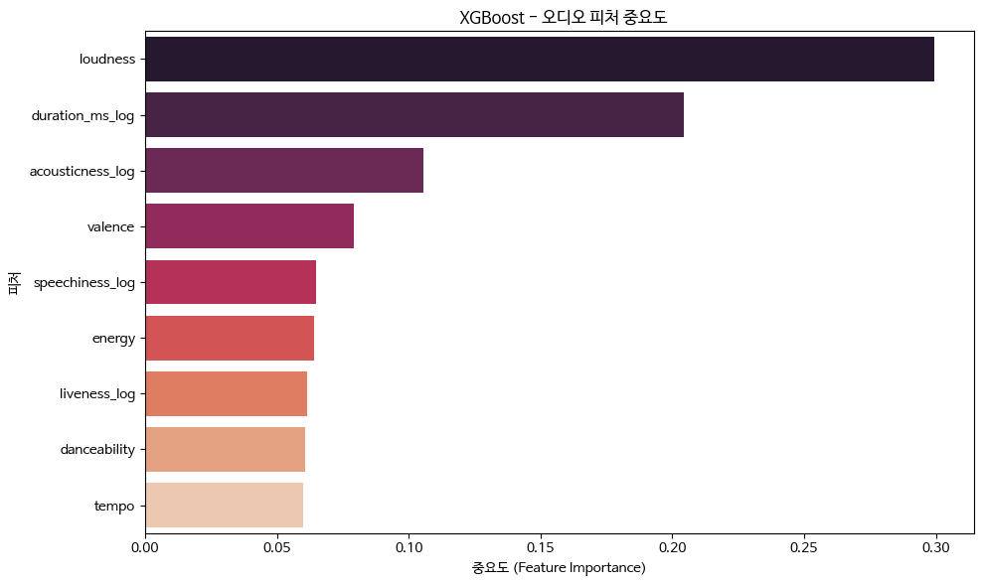
3. XGBOOST
오디오 특성 중 중요도 높은 변수는 무엇일까?
모델링
음량(loudness), 곡 길이(duration), 어쿠스틱 성향(acousticness) 같은 물리적 특성들이 중요하게 작용
감성적 특성(valence)과 speechiness, tempo는 영향이 상대적으로 적지만, 보조적인 역할 수행

Slide 27
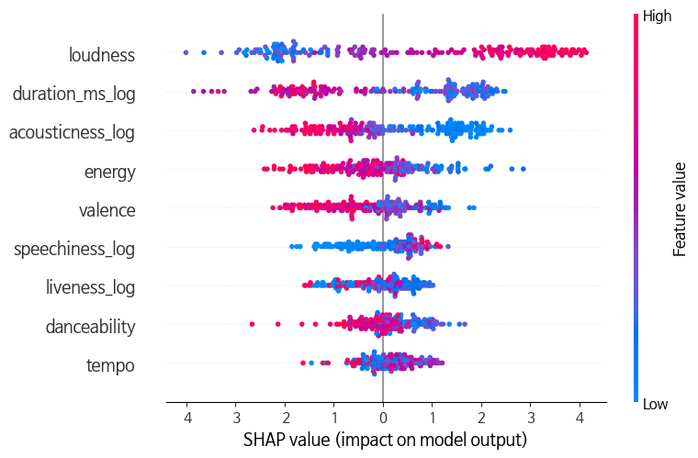
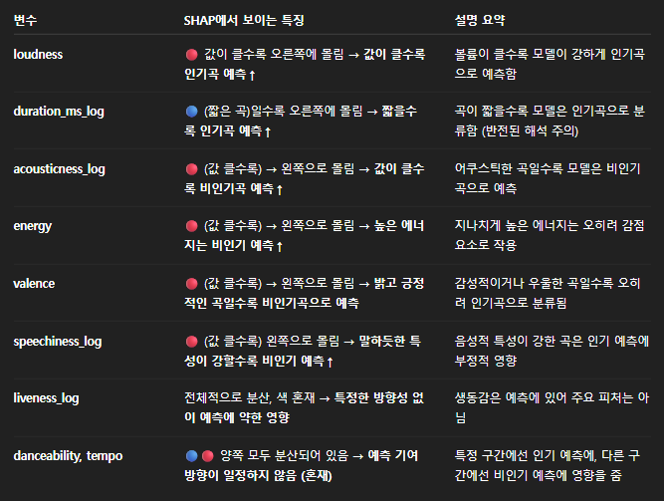
모델링
+ XGBOOST 변수 중요도 세부분석
SHAP Summary Plot

Slide 28
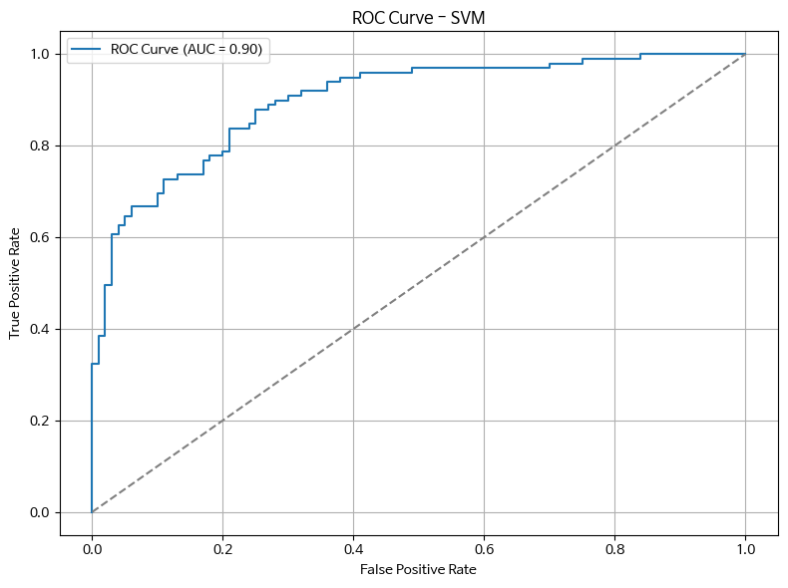
모델링
4. SVM(Support Vector Machine)
AUC = 0.90 → 높은 예측력
즉, SVM 모델이 인기곡 vs 비인기곡을 잘 구분

Slide 29
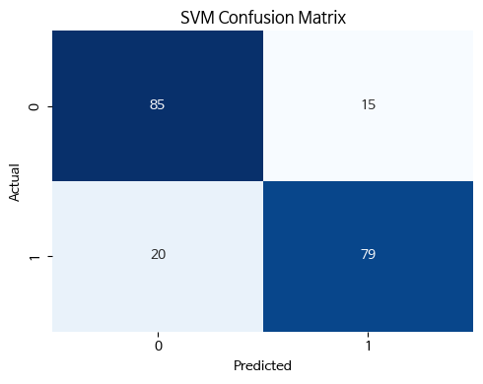
모델링
4. SVM(Support Vector Machine)
클래스 | 정밀도(Precision) | 재현율(Recall) | F1 점수(F1-score) | 샘플 수(Support)
비인기곡 (0) | 0.86 | 0.75 | 0.80 | 100
인기곡 (1) | 0.78 | 0.88 | 0.82 | 99
정확도 (Accuracy) |  |  | 0.81 | 199
Macro 평균 | 0.82 | 0.81 | 0.81 | 199
가중 평균 | 0.82 | 0.81 | 0.81 | 199
F1-score 0.80~0.82로 균형 잡힌 예측 성능
비인기곡 (0)
- 정밀도 0.86: 비인기곡이라고 예측했을 때, 실제로 비인기곡인 비율이 높음
- 재현율 0.75: 대부분의 비인기곡을 안정적으로 예측하며, 예측 성능은 준수한 수준
인기곡 (1)
- 정밀도 0.78: 예측된 인기곡 중 실제로도 인기곡일 가능성이 높아, 신뢰도 있는 예측을 보임
- 재현율 0.88: 실제 인기곡은 대부분 잘 잡아냄

Slide 30
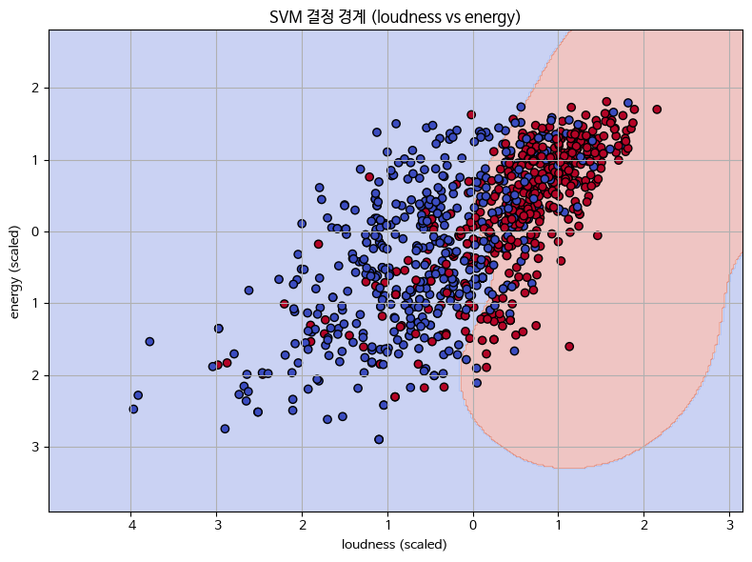
모델링
4. SVM(Support Vector Machine)
결정경계는 loudness와 energy 이렇게 두 변수 사이에서 가장 잘 구분됨

Slide 31
세 모델(AUC / F1-score) 비교
※ 소수점 3자리로 반올림해 정리
모델 | AUC | F1-score
Logistic Regression | 0.875 | 0.820
Random Forest | 0.906 | 0.857
XGBoost | 0.914 | 0.854
SVM | 0.898 | 0.825
결론
네 가지 모델 중 XGBoost가 AUC와 F1 모두에서 가장 우수한 성능을 보였음
Random Forest는 F1-score 기준으로 가장 뛰어나, 실제 예측 활용에 강점
전체적으로 모든 모델이 AUC 0.87 이상, F1 0.82 이상으로 높은 예측 성능을 기록함

Slide 32



향후 연구 방향 및 활용방안
1.데이터 기반 음악 추천 시스템 고도화
1. 더 다양한 오디오 특성 추가 고려
- 현재 사용한 피처 외에 key, mode, lyrics sentiment, genre encoding 등 확장 가능
- 음악 이외의 메타데이터(발매 연도, 아티스트 인기도 등)도 고려하면 예측력 향상 기대
2. 시간 기반 분석 추가
- 음악 트렌드는 시간이 지남에 따라 변하므로, 연도별/계절별 인기 요인 분석도 유의미함
2. 신곡 기획 및 마케팅 전략 수립
출시 전 곡의 오디오 피처만으로 예상 인기도를 사전 예측
홍보 예산 배분, 플레이리스트 우선 배치 등 A&R 전략 수립에 도움

